Slide 1
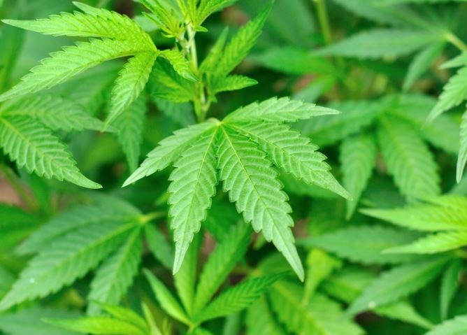
กัญชา

Slide 2
ทำความรู้จักกับ กัญชา
กัญชา เป็นพืชในตระกูล Cannabis ที่สามารถจำแนกออกมาได้อีก 3 ชนิด ได้แก่
Cannabis Indica : มีลักษณะเป็นพุ่มเตี้ย สูงไม่เกิน 2 เมตร ใบมีสีเขียวเข้ม มีลักษณะสั้นและกว้าง เติบโตได้ดีในพื้นที่ที่มีอากาศเย็น หรือการปลูกในร่ม นิยมปลูกเพื่อนำดอกมาใช้สกัดเป็นน้ำมันทางด้านการแพทย์ และนำมาใช้เพื่อการผ่อนคลาย
Cannabis Sativa : ลำต้นใหญ่ หนา และแข็งแรง อาจสูงได้มากถึง 6 เมตร ใบมีลักษณะเรียวยาว สีเขียวอ่อน เติบโตได้ดีในพื้นที่ที่มีอากาศร้อน นิยมปลูกเพื่อเอาใยมาใช้ทางด้านอุตสาหกรรม และนำเมล็ดมาสกัดน้ำมัน
Cannabis Ruderalis : ต้นเล็กคล้ายวัชพืช ใบมีลักษณะกว้างและเล็กผสมกัน เติบโตได้ดีทั้งในอากาศร้อนและเย็น พบได้มากในทวีปยุโรป

Slide 3
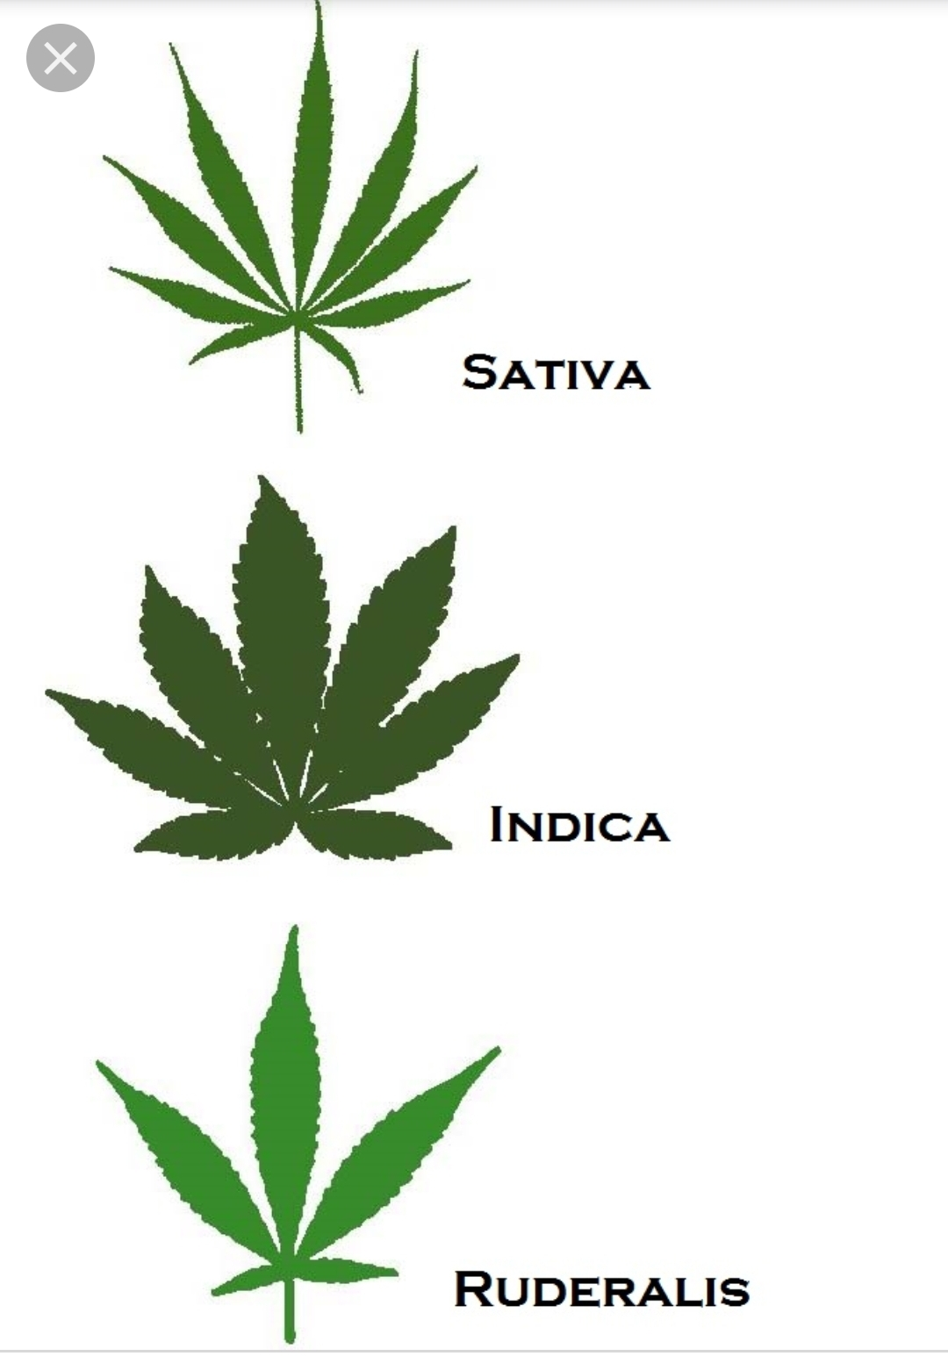

Slide 4
สรรพคุณทางการแพทย์
จากการศึกษาทางการแพทย์พบว่า ในกัญชามีสารออกฤทธิ์สำคัญ 2 ชนิด ที่สามารถนำมาใช้บำบัดหรือรักษาโรค ได้แก่
สาร CBD (Cannabidiol) : มีคุณสมบัติลดอาการเจ็บปวด ลดการอักเสบของแผล ยับยั้งการเจริญเติบโตของเซลล์มะเร็ง ลดอาการชักเกร็ง และลดอาการคลื่นไส้
สาร THC (Tetrahydrocannabinol) : มีคุณสมบัติต่อจิตประสาท ทำให้เกิดความผ่อนคลาย และเคลิบเคลิ้ม หากได้รับในปริมาณที่เหมาะสม จะช่วยลดอาการตึงเครียดได้
นอกจากนี้ยังมีรายงานการใช้กัญชาในรูปแบบสเปรย์เพื่อรักษาโรคหอบหืดอีกด้วย ปัจจุบันนี้มีหลายประเทศทั่วโลกที่อนุญาตให้ใช้กัญชาทางการแพทย์ได้อย่างถูกกฎหมาย ได้แก่

Slide 5
ออสเตรเลีย กำหนดให้การใช้กัญชาเพื่อการแพทย์ถูกกฎหมาย ตั้งแต่ปี 2016
สหราชอาณาจักร มีการอนุญาตให้ใช้กัญชาในทางการแพทย์ได้แล้วตั้งแต่เดือนพฤศจิกายน 2018
ในเกาหลีใต้ มีการอนุญาตให้ใช้กัญชาในทางการแพทย์ได้แต่มีการควบคุมอย่างเคร่งครัด
เลโซโท ประเทศแรกในทวีปแอฟริกันที่อนุญาตให้มีการเพาะปลูกกัญชาเพื่อใช้ในทางการแพทย์ได้อย่างถูกกฎหมาย
สหรัฐอเมริกา อนุญาตให้ใช้กัญชาในทางการแพทย์ได้แล้วทั้งหมด 33 จากทั้งหมด 50 รัฐ
รัฐบาลอุรุกวัยได้อนุญาตให้มีการขายกัญชาเพื่อสันทนาการตามร้านขายยาได้อย่างถูกกฎหมายเป็นชาติแรกในโลก หลังผ่านกฎหมายเสพกัญชาอย่างถูกฎหมายมาตั้งเเต่ปี 2017

Slide 6
ส่วนในประเทศไทย ได้มีการเผยแพร่พระราชบัญญัติยาเสพติดให้โทษ ฉบับที่ 7 พ.ศ. 2562 เมื่อวันที่ 18 ก.พ. 2562 ที่ระบุให้กัญชาสามารถนำมาใช้ในทางการแพทย์เพื่อรักษาโรคได้ แต่ต้องพัฒนาสายพันธุ์ให้เหมาะสมกับการนำมาใช้รักษาโรค แต่ทั้งนี้ กัญชายังคงเป็นยาเสพติดผิดให้โทษตามกฎหมายเช่นเดิม

Slide 7
เรื่องที่น่าสนใจเกี่ยวกับกัญชา
1. กัญชาสามารถลบความจำระยะสั้นออกได้
ผู้เสพกัญชาหลายคนมักจะขี้หลงขี้ลืม เนื่องจากกัญชามีฤทธิ์ต่อจิตประสาท ด้วยเหตุนี้จึงมีการนำกัญชามาใช้เพื่อรักษาผู้ป่วยโรคซึมเศร้าที่เกิดจากมีความทรงจำที่สะเทือนใจ เช่น การรักษาทหารที่ผ่านสงคราม หรือการรักษาผู้ที่สูญเสียบุคคลอันเป็นที่รัก
2. การสูบกัญชา ไม่ทำให้เสียชีวิตในทันที
การสูบกัญชาเกินขนาด จะส่งผลกระทบต่อระบบสมองที่ประกอบไปด้วยไฮโปทาลามัส (Hypothalamus) และฮิปโปแคมปัส (Hippocampus) จึงทำให้รู้สึกกระหาย หิวน้ำ ปากแห้ง ความจำสั้น ขาดสมาธิ และอาจพบเรื่องเลือกเลือน สติไม่สมประกอบได้บ้างในระยะยาว แต่ไม่เคยมีผู้เสียชีวิตจากการสูบกัญชาเกินขนาด

Slide 8
3. กัญชากระตุ้นความอยากอาหารได้
ส่วนประกอบของกัญชาที่นิยมนำมาใช้ประกอบอาหารมากที่สุด คือใบกัญชา และเมล็ดกัญชา ซึ่งทั้งสองส่วนนี้มีฤทธิ์กระตุ้นความอยากอาหาร โดยเมนูยอดนิยมคือ ต้มไก่ใส่กัญชาที่ยังหารับประทานได้ตามต่างจังหวัด

Slide 9
อันตรายจากการใช้กัญชา
ทำให้ร่างกายอ่อนแอ สารที่อยู่ในกัญชาสามารถทำลายการทำงานของอวัยวะหลายส่วน ซึ่งจะทำให้ร่างกายอ่อนแอ อ่อนเพลีย น้ำหนักตัวลดลงและทำให้เกิดโรคต่างๆ ได้ง่าย
ทำลายสมรรถภาพทางกาย ผู้ที่เสพกัญชาในปริมาณมากๆ เป็นเวลานานจะทำให้ร่างกายเสื่อมโทรม จนไม่สามารถทำงานได้ โดยเฉพาะงานที่ต้องใช้แรงกาย ความคิด และการตัดสินใจ
ทำลายระบบภูมิคุ้มกันของร่างกาย ซึ่งมีผลร้ายเหมือนกับโรคเอดส์ โดยระบบภูมคุ้มกันในร่างกายจะเสื่อมลงหรือบกพร่อง และติดเชื้อโรคได้ง่ายขึ้น
มีอาการทางจิต ผู้ที่เสพกัญชาในปริมาณมาก มักจะเป็นโรคจิตในภายหลัง โดยมักจะเกิดปัญหาต่างๆ เช่น วิตกกังวล หวาดระแวง ทำให้มีอาการเลื่อนลอย สับสน ฟั่นเฟือง และเกิดอาการประสาทหลอน จนไม่สามารถควบคุมตัวเองได้ หากเสพเป็นระยะเวลานานจะทำให้สภาพจิตเสื่อม

Slide 10
จบการนำเสนอ
ขอบพระคุณค่ะ

